Slide 1


大连海事大学
DALIAN MAIRITIME UNIVERSITY
实践报告
专业：地理信息科学
指导教师：徐进
班级：一班
姓名：高世博
学号：2220172831
成绩：

Slide 2
大连海事大学
1
电子海图制作
DALIAN MAIRITIME UNIVERSITY
2
全国疫情数据分析
3
全国海港数据分析
目 录
4
百度地球与Google地球比较
CONTENTS
5
Viso模仿绘制
6
粒子群优化加图像增强
7
基于聚类图像分割算法

Slide 3

大连海事大学
DALIAN MAIRITIME UNIVERSITY
第一部分
案例——全国疫情数据分析

Slide 4
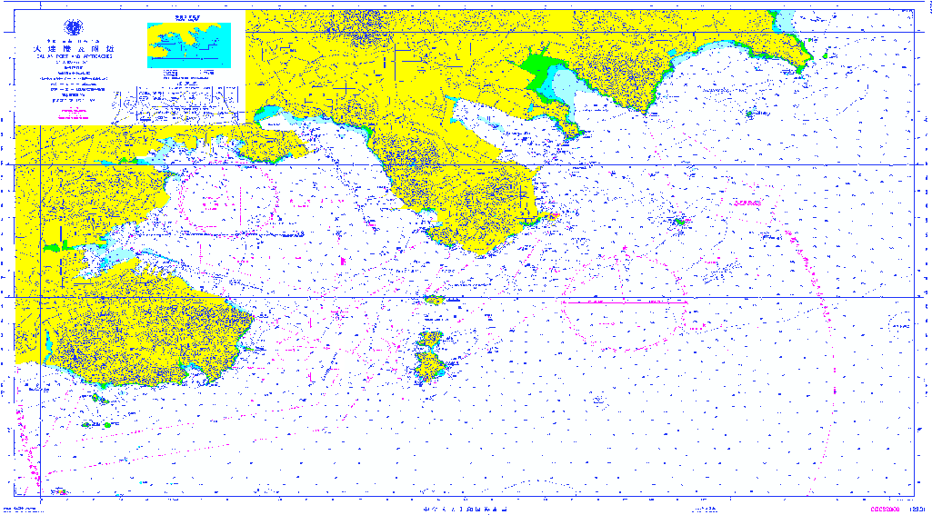

1.1数据准备
已配准地图

Slide 5
1.2 建立图层
PG_Shoal
PG_ShadowWater
编辑浅滩，覆盖大陆图层，图层
颜色偏蓝色基调
编辑浅水区，覆盖大陆图层
PG_Land
PL_Road
编辑陆地图层，覆盖大陆（不包括海
岛）
编辑陆地公路图层
PG_Island
编辑海岛图层，与大陆图层进行区分

Slide 6
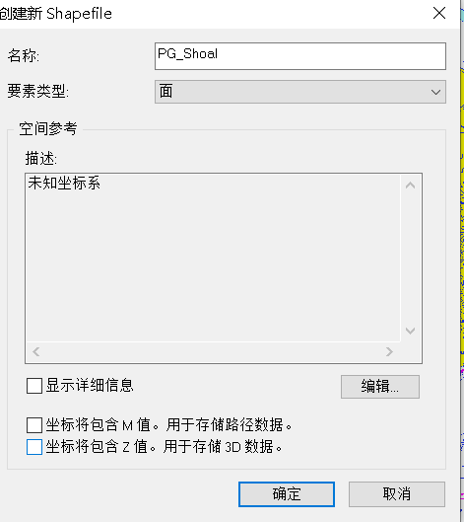
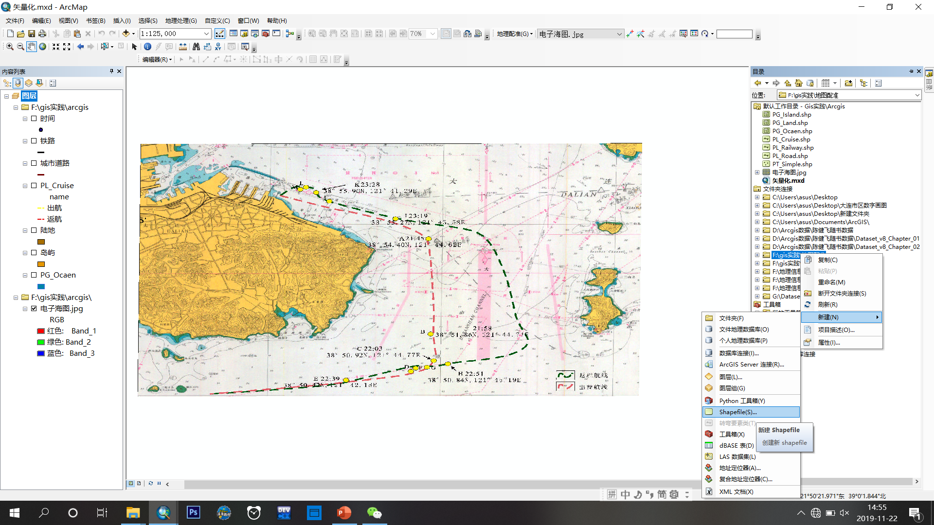
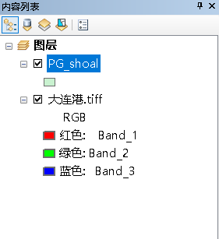
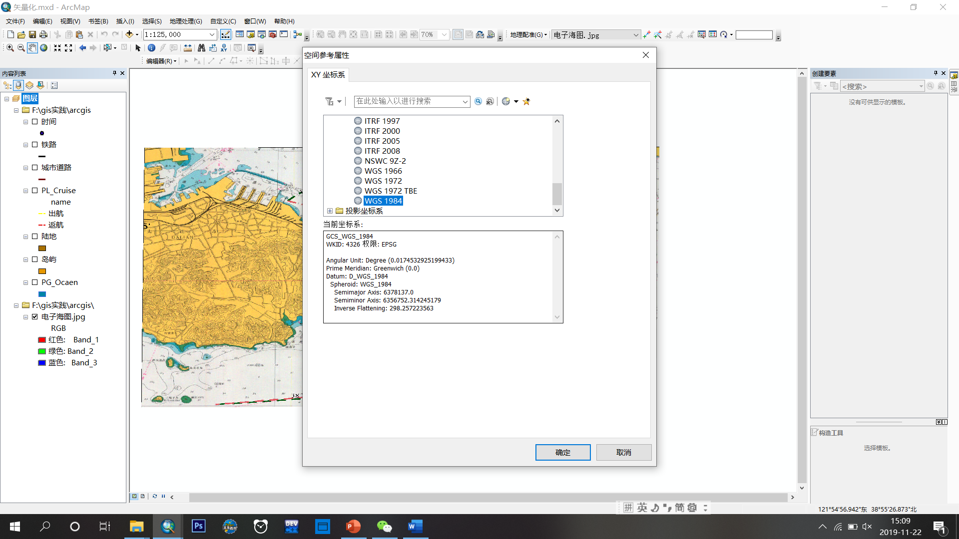
1.2建立图层
1.在文件夹处单击左键，在新建下拉条框中选择Shapefile
2.在弹出的创建新Shapefie中设置名称为PG_shoal
选择要素类型为面
3.选择相应的地理坐标系统——WGS1984
4.建立PG_Shoal

Slide 7
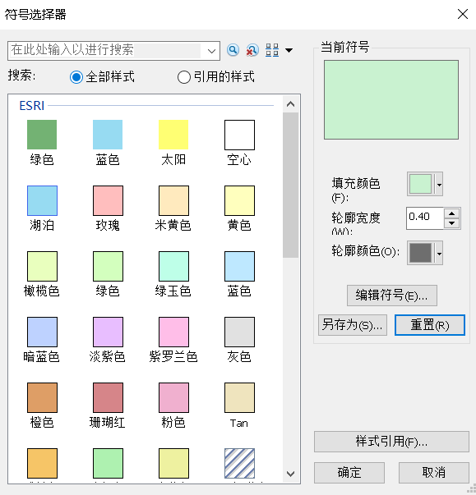
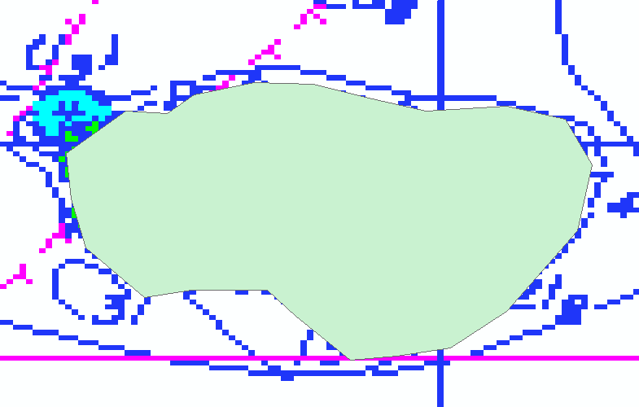
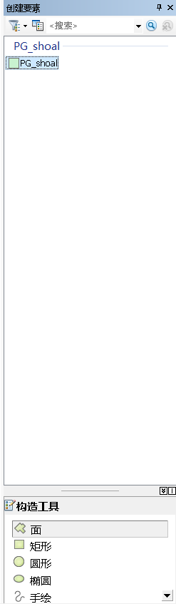

1.3 数据编辑
选择图层颜色
绘制要素
在符号选择器中，单击鼠标左键在下拉菜单中选择所需的图层颜色。
在编辑器中，选择用直线段绘制要素，沿外围一圈逐点绘制要素，双击左键完成一个要素的绘制。
编辑要素
保存要素
内容列表PG_Shoal图层右键，
编辑要素开始编辑，创建要素，构造工具选择面。
在完成所有要素后，点击编辑器下保存编辑内容，再点击编辑器下停止编辑，完成PG_Shoal图层绘制。

Slide 8
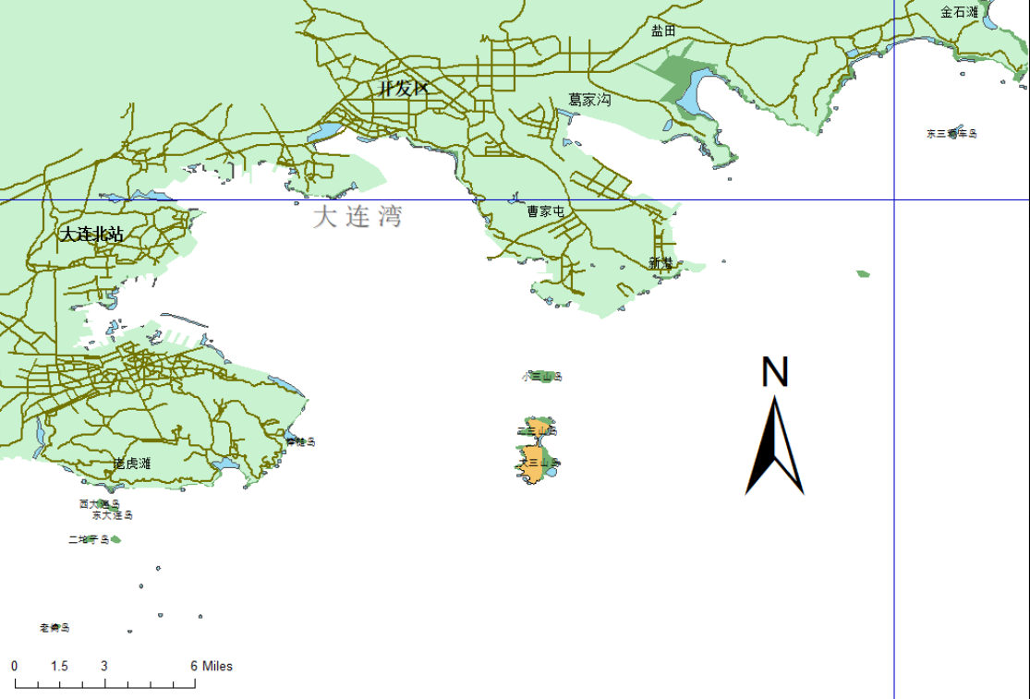
1.3 生成专题图
数据编辑完成之后，效果如图所示

Slide 9
大连海事大学
DALIAN MAIRITIME UNIVERSITY
第二部分
案例二—专题图制作

Slide 10
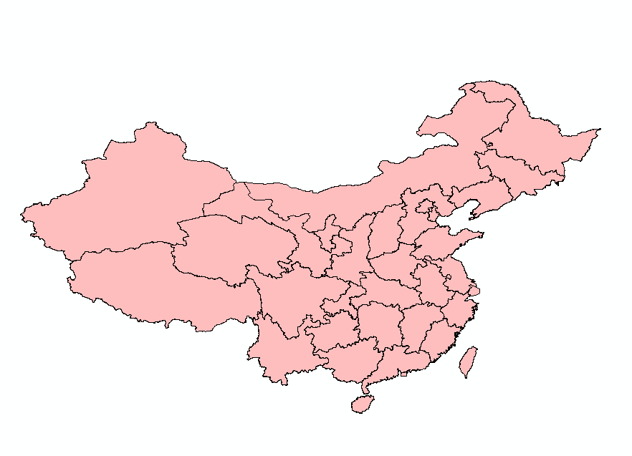
2.1数据准备
全国各省矢量图

Slide 11
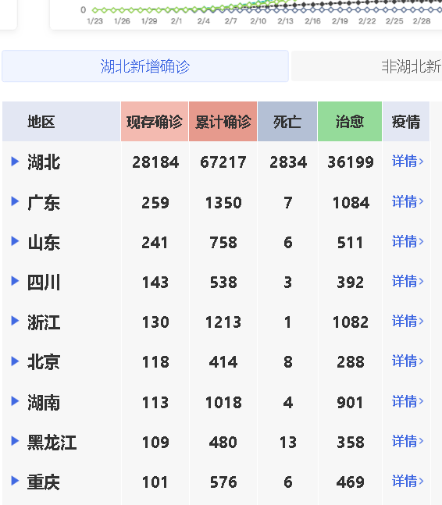
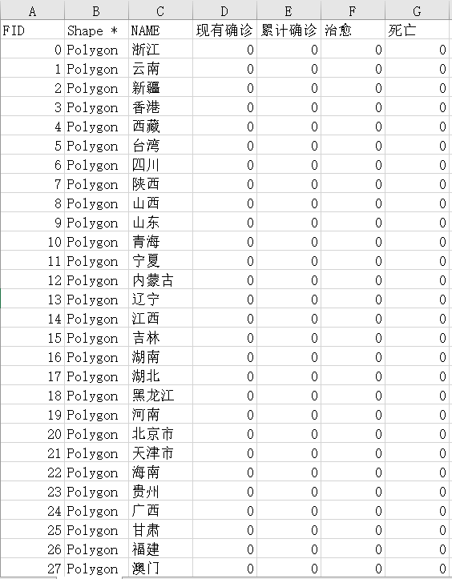
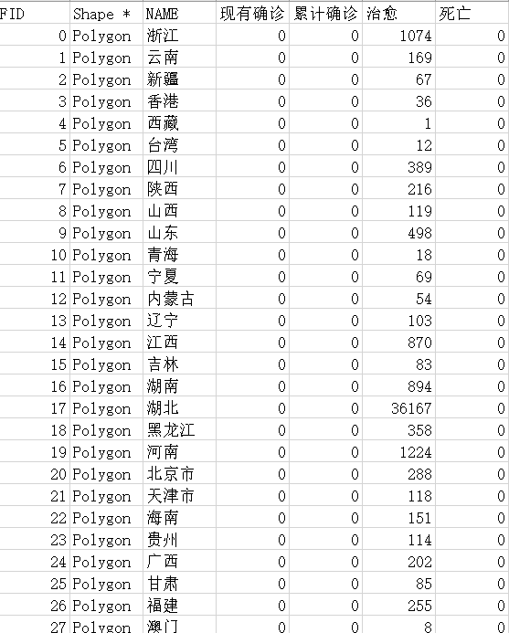
2.2数据采集
2.从丁香医生疫情网，获取所需要的数据。
1.建立全国各省疫情excle表，表中设置现有确诊，累计确诊，治愈，死亡字段。
3.将数据逐个填充至excle表中

Slide 12
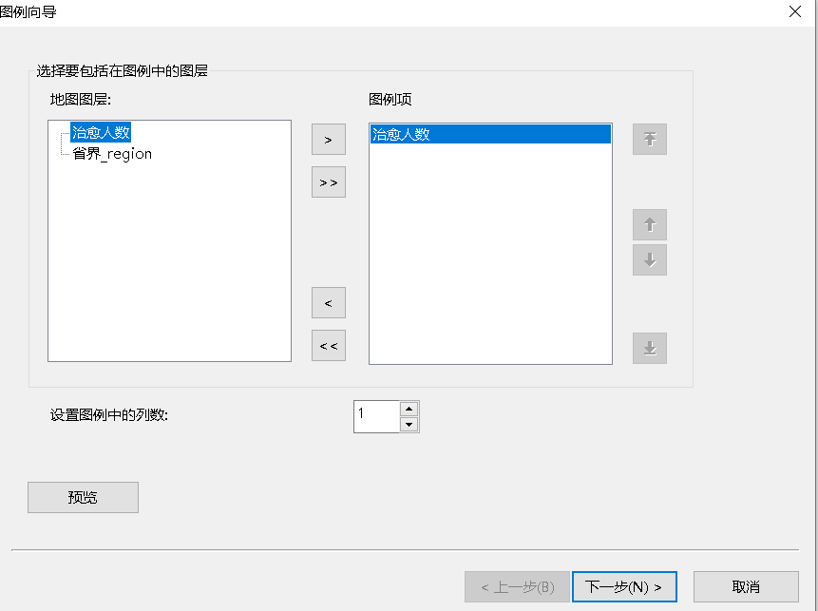
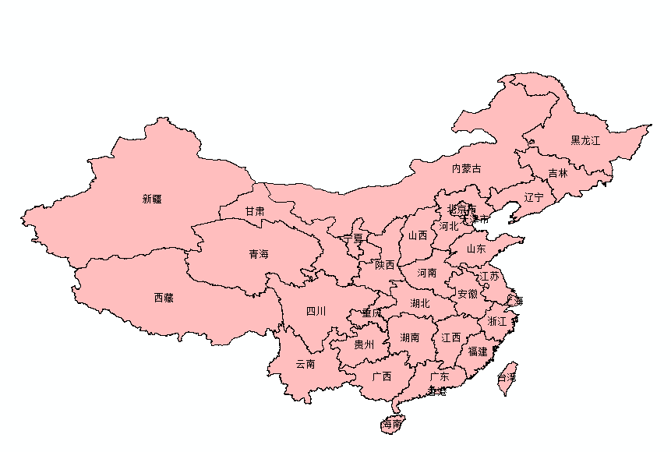
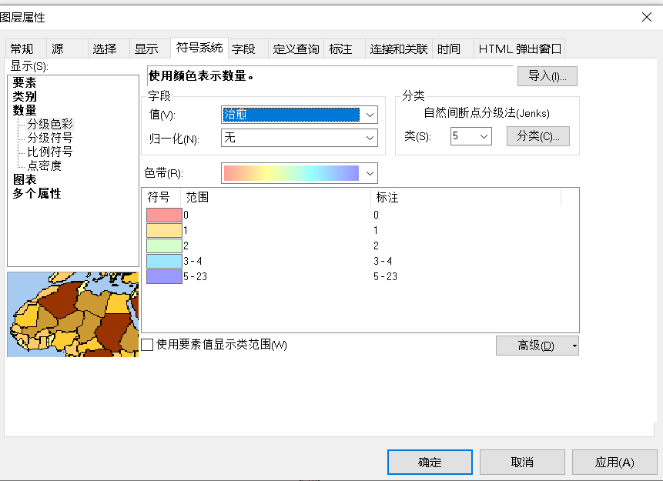
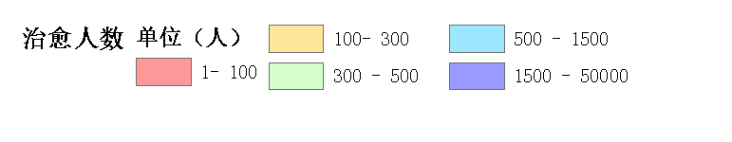
2.3 数据处理
标注要素
制作图例
内容列表中，右键选择标注要素，矢量图显示省市名称。
在布局视图中，点击工具栏插入图例，勾选治愈点击下一部，生成图例。
符号系统
生成图例
内容列表中，右键选择图层属性，打开符号系统，在值中选择治愈，
选择合适的颜色，在类中分为五类，对应在标注栏对数值进行修改。
生成图例后，对图例各项进行修改，在图例上右键选择组合拆分。

Slide 13
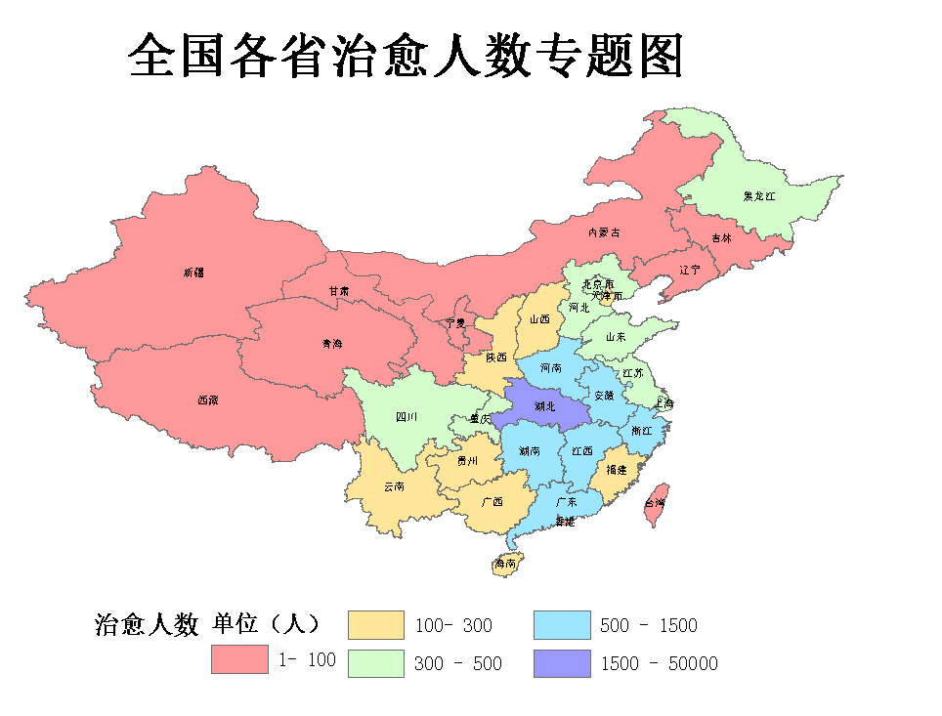
2.4 生成专题图
数据编辑完成之后，效果如图所示

Slide 14
2.5 治愈病例数据分析
截止至2020年3月3号14时，全国累计治愈患者47281例。湖北治愈病例36167例，除湖北外治愈病例数前三的省份为河南、浙江和广东。从自然地理和人文地理的角度分析，全国各省省市治愈人数分布主要有如下特征。
从自然地理角度分析，疫情治愈人数在地理空间分布上以湖北为中心程辐射分布，离湖北地理距离越近的省市治愈人数越多，如河南、安徽、浙江等省市。然而从区域面积上分析，区域面积相对较小的省市治愈病例数要相对多于面积较大的省市。从方位上对比我国南部各省份治愈病例数，要多余北方各省。而按温带划分来分析治愈人数，亚热带地区治愈人数要远多余温带、寒带地区。
从人文地理角度分析，经济发展水平较高的省份治愈人数较多，浙江、广东均为我国GDP大省。经济实力雄厚，医疗水平相对发达，而我国东北部和中西部受制于产业结构规划，经济发展水平较慢，治愈人数较低。其次，从人口分布及流动性上分析，我国人口主要集中在中部和东南省份，人口基数大的省份相对治愈人数也会高一些，而且如河南是人口流动大省，人口基数众多，且在疫情初期防疫准备各向措施到位，所以治愈人数相对较高，而如东北及中西各省人口流动性差，人口基数少，所以治愈人数相对较少。
综上，我们可以得出结论全国各省的治愈人数，与其地理环境和经济区位等多方位因素综合而成，人口基数多经济发展水平较高地理环境优越的省份治愈人数要优于人口基数少经济发展水平较低地理环境一般的省份。

Slide 15
大连海事大学
DALIAN MAIRITIME UNIVERSITY
第三部分
案例三—全国海港数据分析

Slide 16
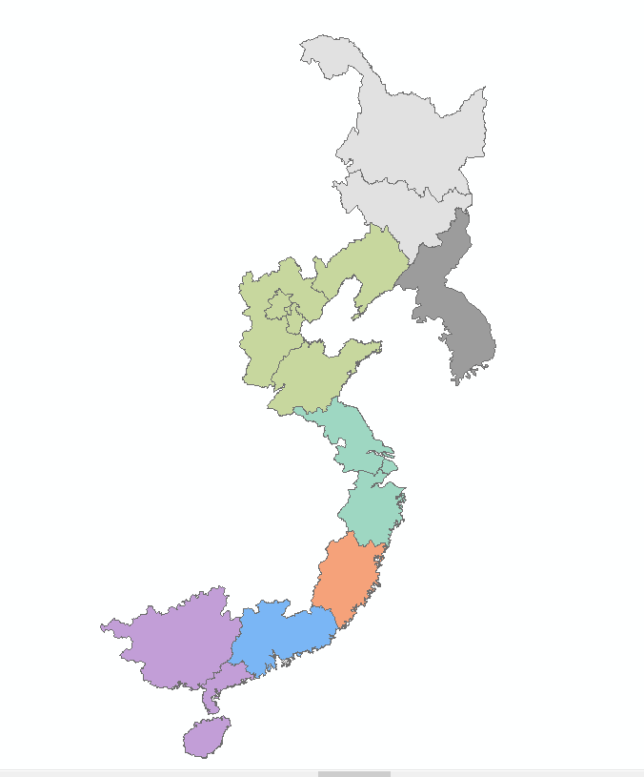
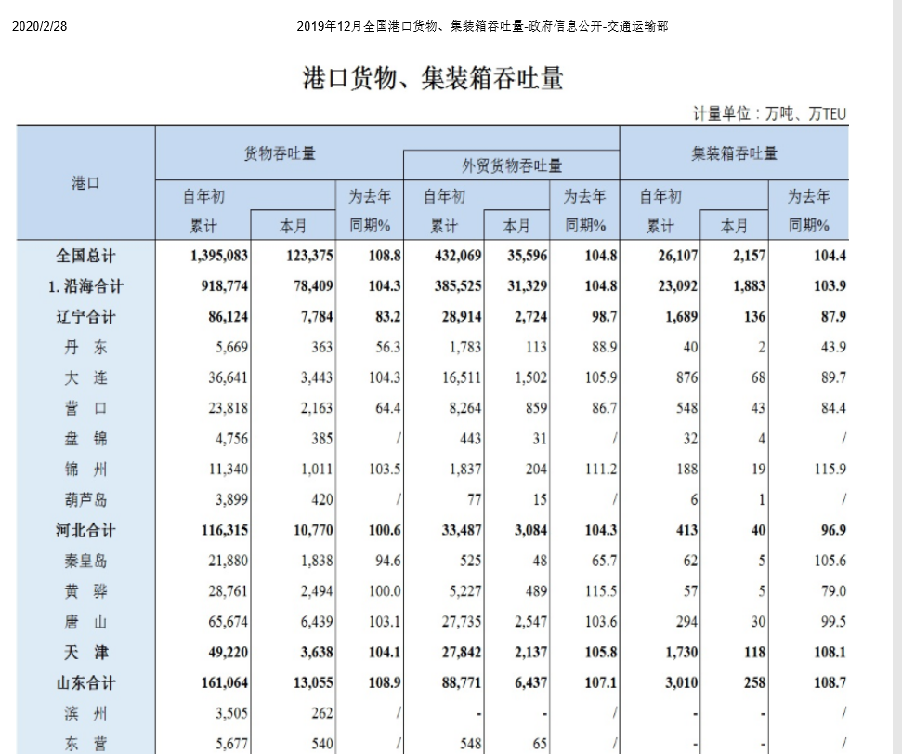
3.1数据准备
沿海省份图
港口货物、集装箱吞吐量数据

Slide 17
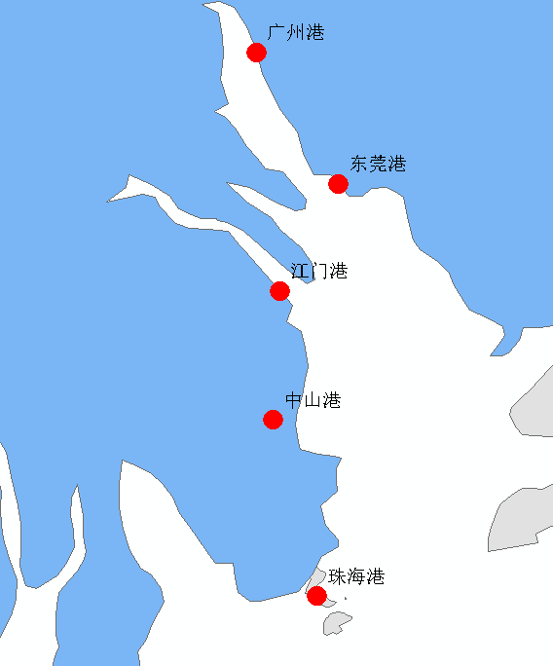
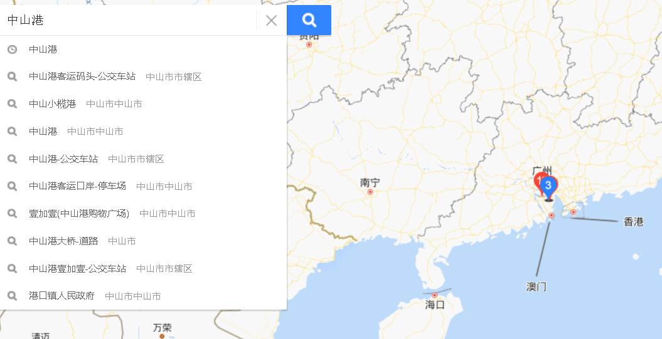
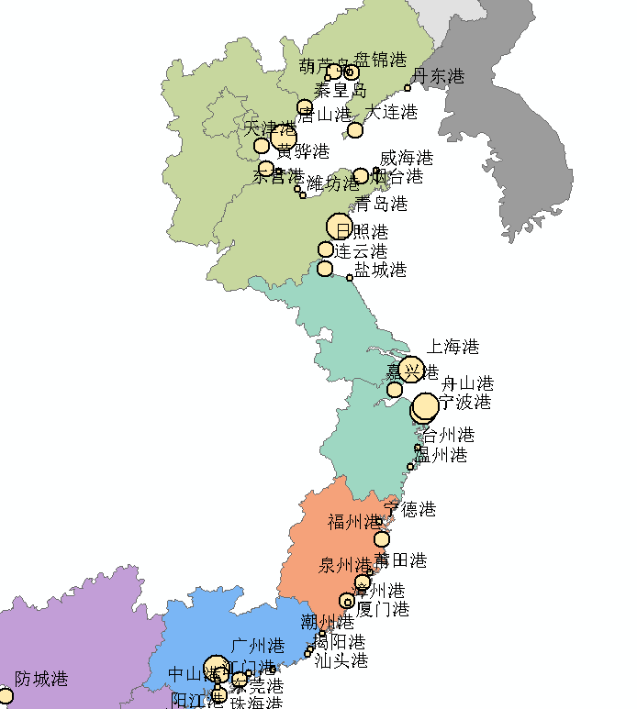
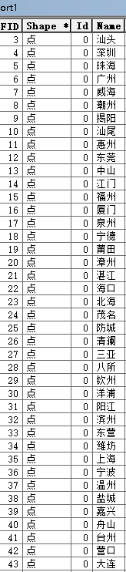
3.2数据采集
1.打开百度地图，搜索查找港口
2.标注在对应地图上
3.依次标注完所有港口点位
4.打开属性表

Slide 18
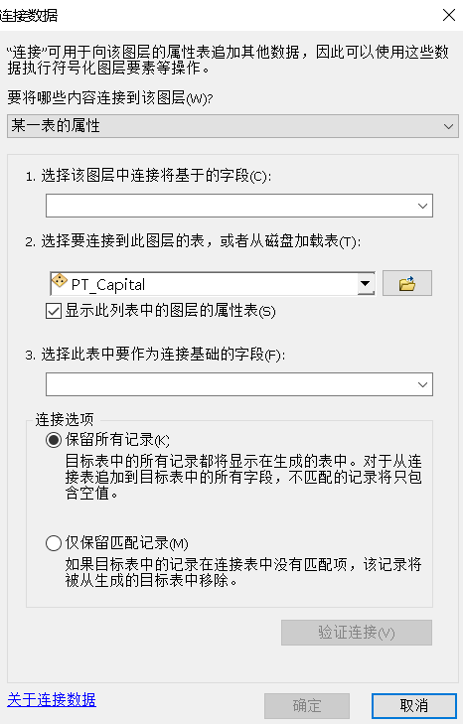
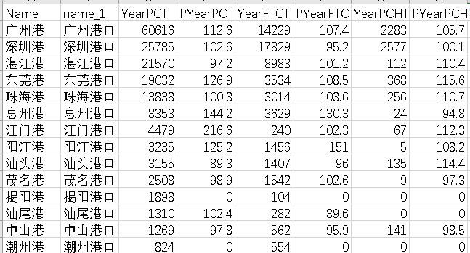
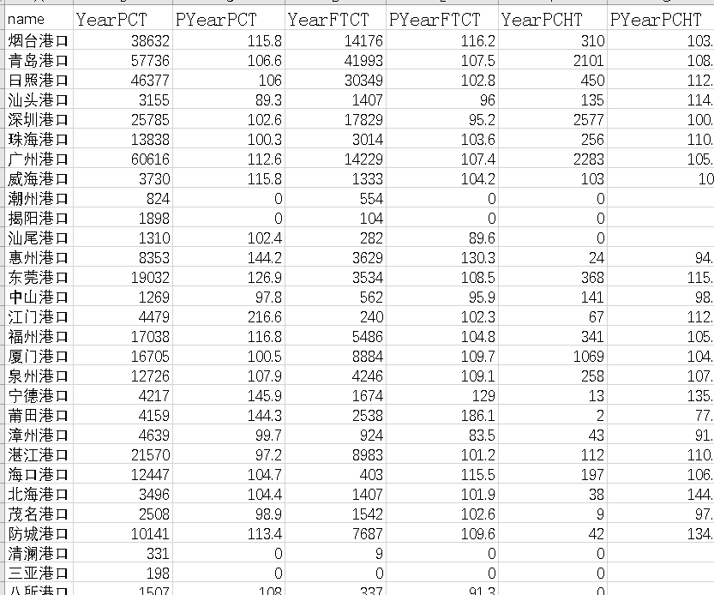
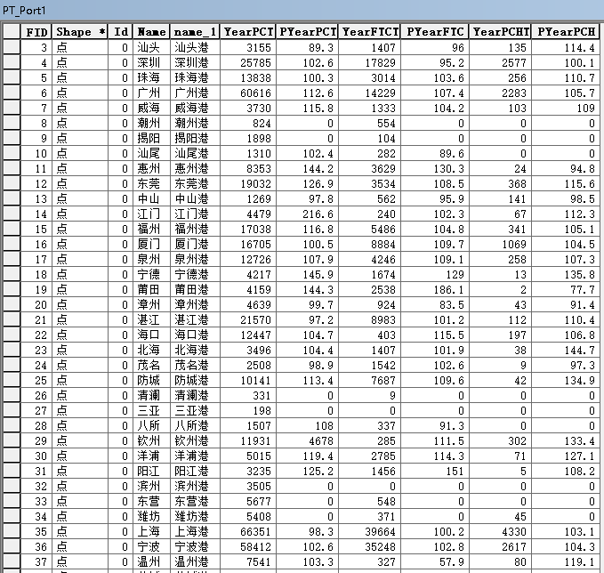
3.3 数据编辑
打开excle
数据连接
将港口数据输入到excle中
打开属性表，打开编辑器，选择连接，连接字段选择按名连接，加载表选择excle文件，然后导出shapefile。
整合数据
保存属性表
将组员excle数据按数据属性表的排序整合在一起
在完成所有要素后，点击编辑器下保存编辑内容，再点击编辑器下停止编辑，完成属性表连接。

Slide 19
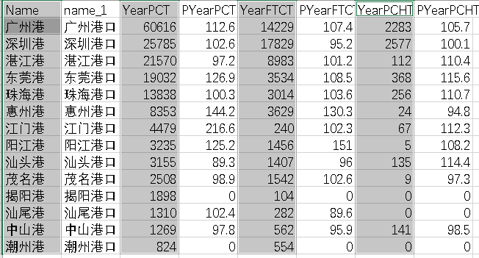
3.4 Excle图表制作
在Excle选中所需要的数据
在工具栏插入选择柱状图

Slide 20
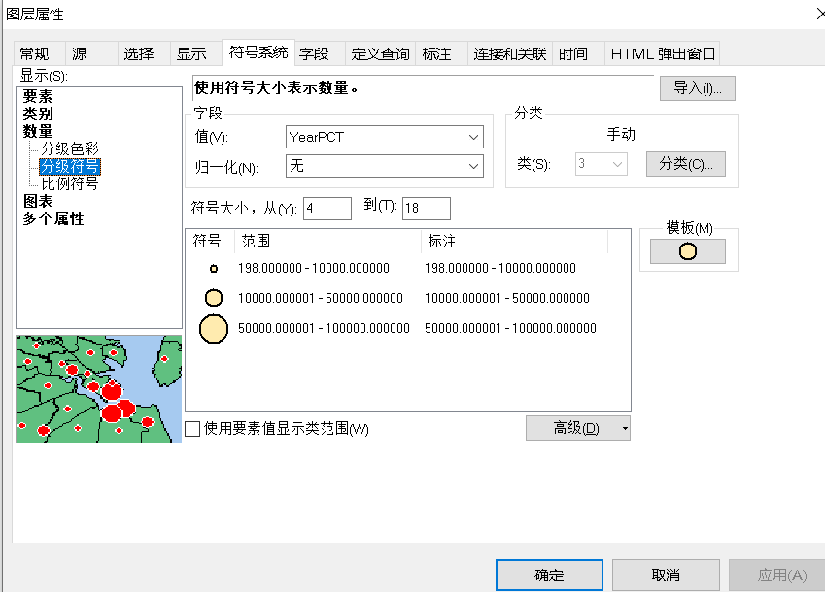
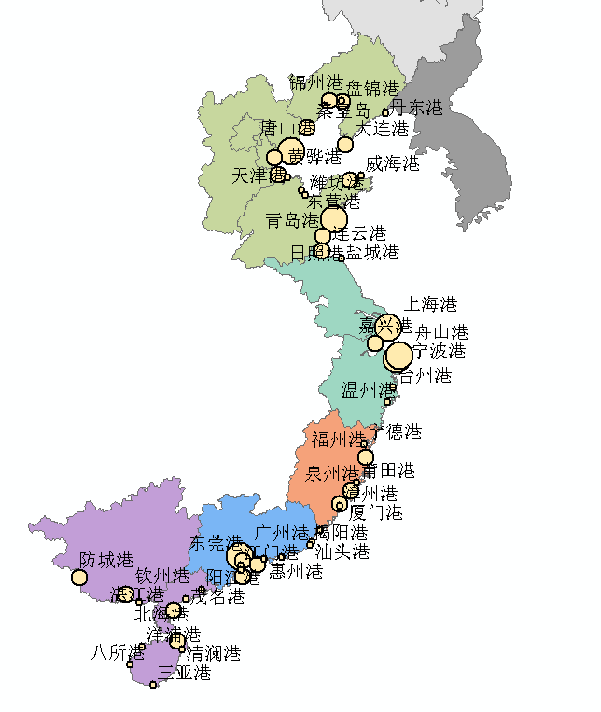
3.5 ArcGis图表制作
在属性中打开符号系统，选择数量，分级符号
字段中选择要分类的值，选择类别，输入范围
应用生成效果图

Slide 21
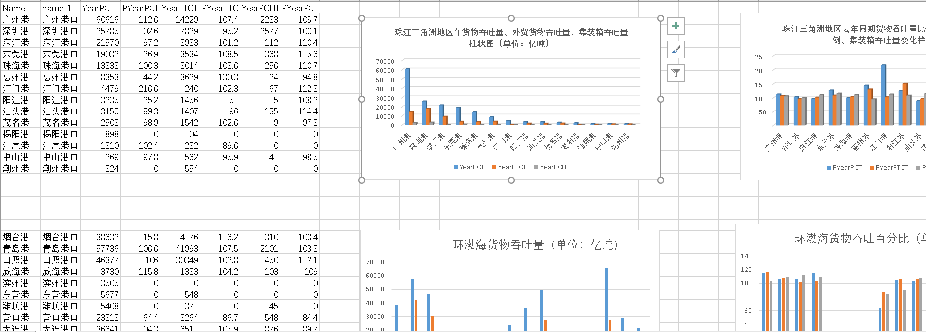
3.6 小组作业整合
全国沿海港口货物、集装箱吞吐量柱状图

Slide 22
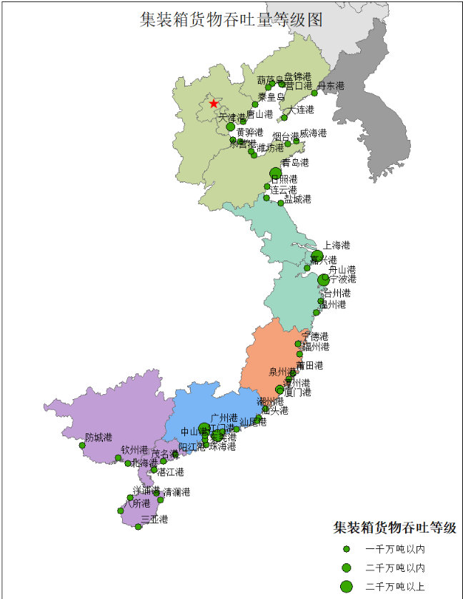
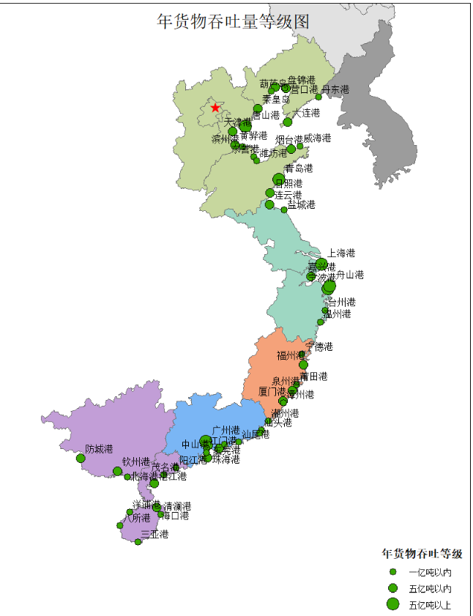
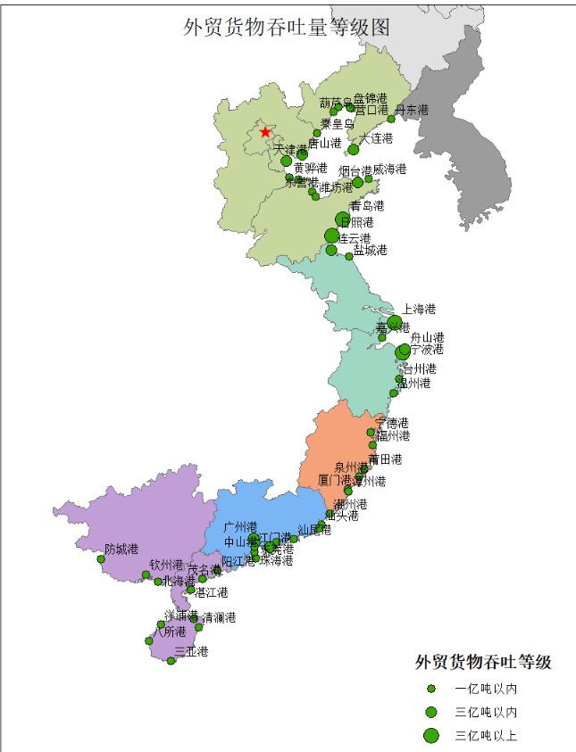
3.6 小组作业整合
集装箱货物吞吐量等级图
年货物吞吐量等级图
外贸货物吞吐量等级图

Slide 23
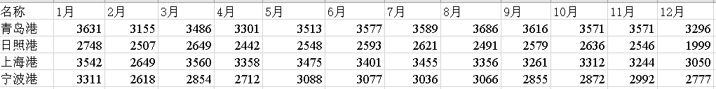
3.7选择数据制作图表
建立excle数据表，查找数据，统计
年外贸货物吞吐量在3亿吨以上港口（4个），
1月份至12月份的月外贸货物吞吐量
在工具栏插入选择折线图

Slide 24
3.8年外贸吞吐量数据分析
港口作为交通运输行业的重要组成部分，在国民经济的持续稳定发展中发挥着重要的作用。2019年我国规模以上港口，外贸吞吐量达3亿吨以上港口有四个：青岛港、日照港、上海港、宁波港。
同比去年12个月来看，自一月开始外贸吞吐量总体呈平稳态势，二月份外贸吞吐量同比一月份下降较快，从三月到十一月外贸吞吐量基本持平，在十二月份外贸吞吐量有所下滑。其中从数据来看青岛港数据总体位于我国外贸吞吐量榜首每月吞吐量平均可达3500万吨。而日照港与其他港口相比吞吐量一直相对较低。上海港在三月吞外贸吐量超过其他港口。季度来看我国规模港口，一、四季度吞吐量波动比较大，
而二三季度波动量较小企且总体外贸吞吐量呈小幅度上升趋势。
由区域位置来看我国外贸吞吐量三亿吨以上港口，集中在环渤海地区和长江三角洲地区，其中山东港和日照港地理距离较近，导致日照港外贸吞吐量，被青岛港吸纳一部分。上海港和宁波港虽地理距离也相近但长江三角洲地区港口数量密度分布不集中，不如环渤海地区港口分布密度大，数量多，所以上海港和宁波港在外贸吞吐量上总体较为接近。
总体来看，我国19年规模以上港口吞吐量总体呈持平趋势，四、五、六月为外贸吞吐量旺季，二月和十二月为淡季，长江洲三角地区外贸吞吐量最为活跃，而青岛港全国外贸吞吐量体量最大，可以看出我国航运业发展还是呈向好趋势。

Slide 25
大连海事大学
DALIAN MAIRITIME UNIVERSITY
第四部分
案例四—Viso模仿绘制

Slide 26
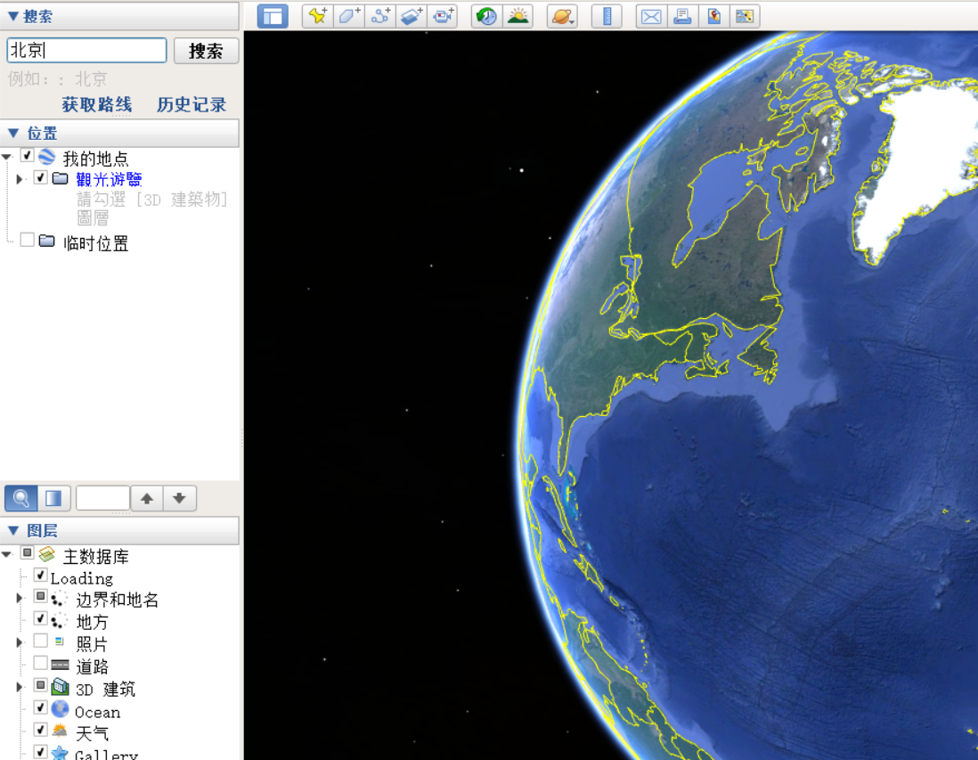
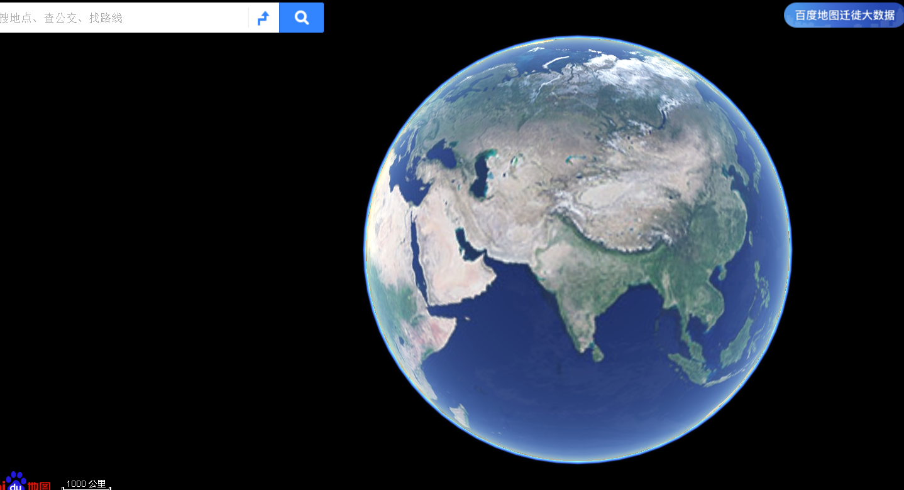
4.1百度地球和Google Earth分析
相同点
（1）都提供电子地图搜索服务
（2）可以通过鼠标滑轮对地图比例尺进行放缩
（3）都显示阳光在地面移动轨迹
（4）都可以3D显示建筑
（5）都可以标记位置

Slide 27
4.1百度地球和Google Earth分析
不相同点
（1）Google是基于PC客户端 百度地球基于网页服务
（2）Google提供对全球的地图信息 百度地球主要提供中国国内的地图信息
（3）百度地球结合百度地图提供对中国的交通出行规划服务
（4）Google地球提供当前视角海拔高度
（5）百度地图测距只能测任意两点的距离而Google地图标尺工具提供3D路径、多边形、圆等多种测距方法
（6）Google地球可以切换到月球、火星 和星空图 百度地球只能显示地球
（7）Google可勾选想要查看的图层 百度地球只有单一图层
（8）Google地球可以导入选择GPS 百度地球不可选GPS
（9）Google地球可选择模拟飞行器 驾驶F-16！！！！
（10）Google地球可以录制游览

Slide 28
大连海事大学
DALIAN MAIRITIME UNIVERSITY
第五部分
案例五—模仿绘制

Slide 29
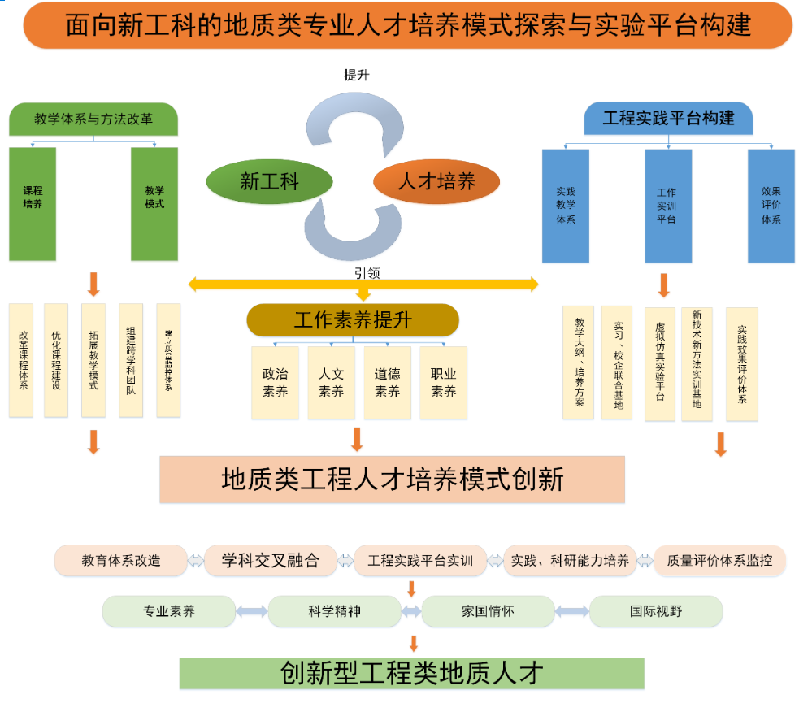
5.1模仿绘制
仿制效果图

Slide 30
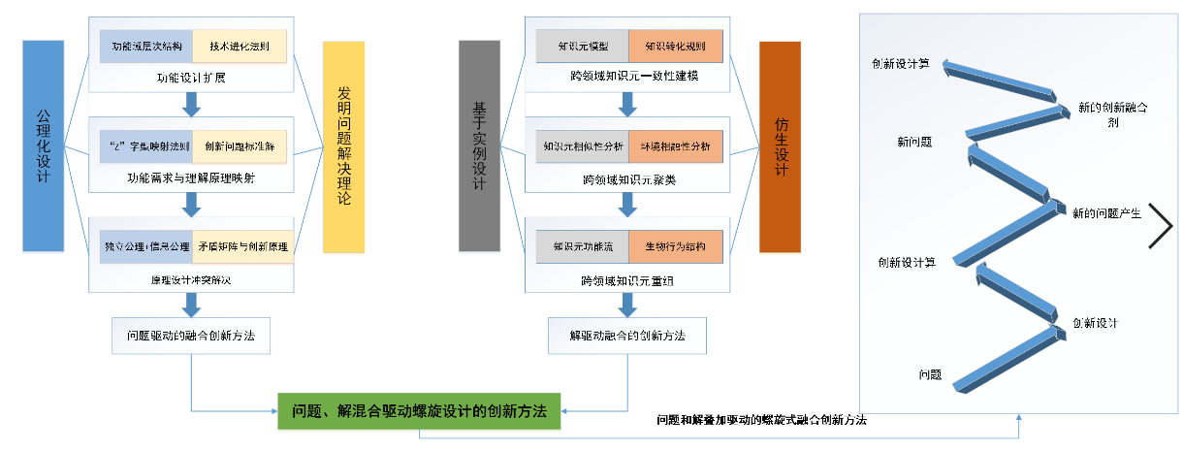
5.1模仿绘制
仿制效果图

Slide 31
大连海事大学
DALIAN MAIRITIME UNIVERSITY
第六部分
案例六—粒子群优化加图像增强

Slide 32
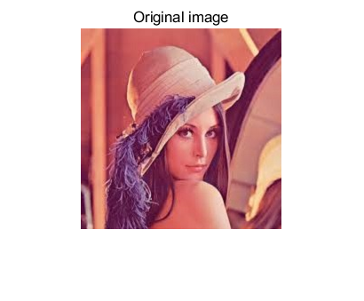
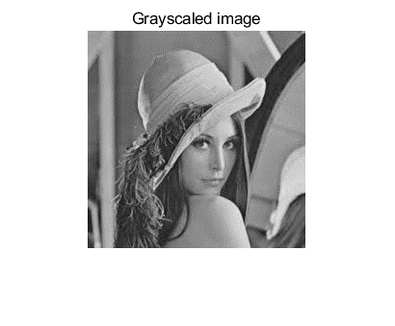
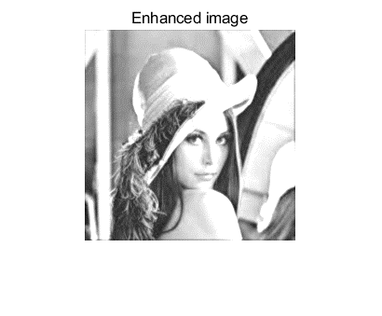
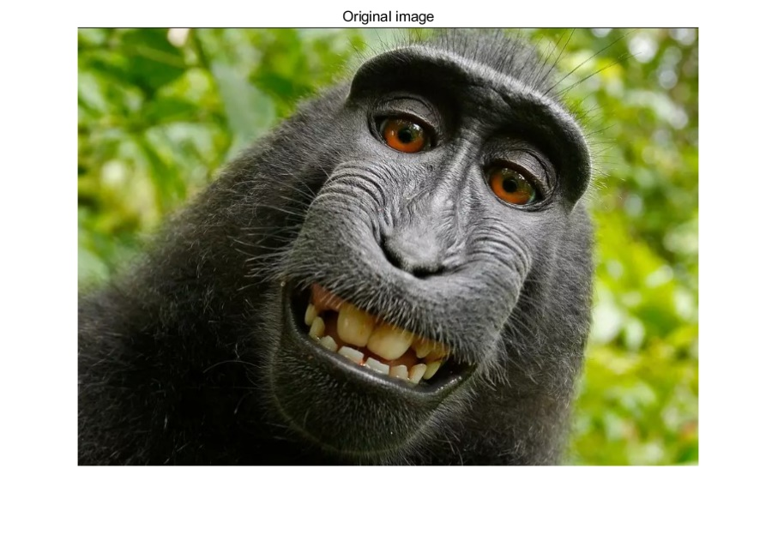
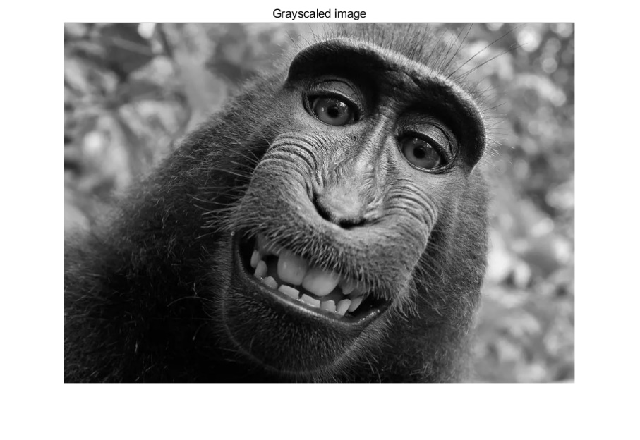
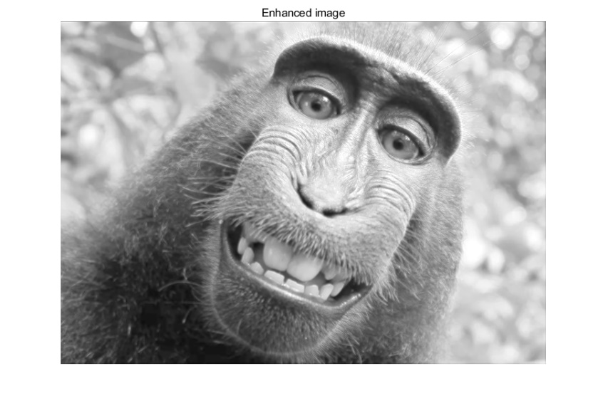
6.1图像增强
基于粒子群优化算法

Slide 33
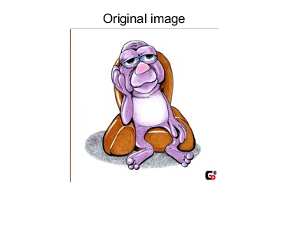
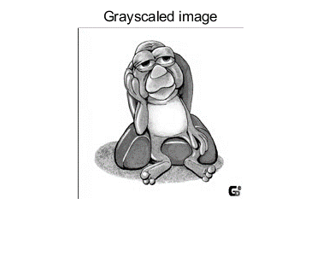
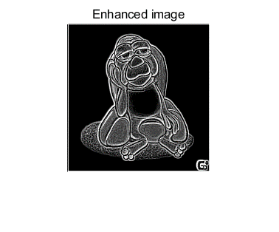
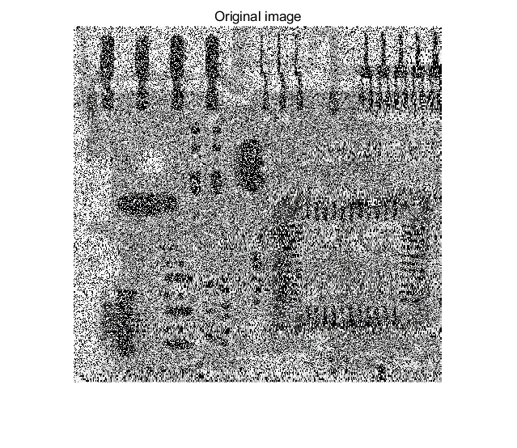

6.1图像增强

Slide 34
6.2参数含义及设定规则
1.wmax与wmin（惯性权重）
惯性权重控制着前一速度对当前速度的影响，用于平衡算法的探索和开发能力。
一般设置为从0.9线性递减到0.4。
2.c1与c2（加速度系数）
加速度系数c1和c2代表了粒子向自身极值(Cognitive acceleration coefficient)和全局极值( Social acceleration coefficient)推进的加速权值。
c1和c2通常都等于2.0，代表对着两个引导方向的同等重视，也存在一些c1和c2不等的设置。但其范围一般在0到4之间。
3.swarmSiz（种群规模）
种群规模N影响算着算法的搜索能力和计算量。
PSO对种群规模要求不高，一般取20~40就可以达到很好的求解效果，不过对于比较难的问题或特定类别问题，粒子数可以达到100或200。
4.localSize（窗口大小）
窗口的大小由问题本身所决定，就是解决问题的长度。
5.maxIterValue（终止条件）
终止条件决定算法运行的结束，由具体的应用和问题本身所确定。将最大循环数设定为50.100.200等等.当一个算法在很长一段迭代没有的得到任何改善，则可以终止算法。

Slide 35
大连海事大学
DALIAN MAIRITIME UNIVERSITY
第七部分
案例七—基于聚类图像分割算法

Slide 36

7.1算法原理
实现过程
基于色彩聚类的乱针绣铺底绣稿生成方法，包括以下步骤 ：将输入图像转换到合适的色彩空间，以便更准确的度量颜色之间的差异程度 ； 采用绣线库中可选绣线颜色对图像进行颜色量化，统计量化图像的直方图，并对直方图中占比最多的几种颜色进行聚类，从而得到输入图像的构成颜色 ； 利用图像构成颜色初始化聚类算法，聚类得到每个像素的类别及绣制每一 类所需的绣线颜色 ； 对聚类结果做优化处理，消除聚类结果中的孤立的像素点及零散的小面积区域，得到平滑的图像色块区域划分，生成铺底绣稿 ； 利用得到的铺底绣稿进行铺底绣制。

Slide 37


7.2计算公式
利用图的最小分割算法进行平滑处理，从新分配个像素的类别：
其中，Dp(lp) 为区域数据项，表示像素 p 与其类别 lp 的匹配程度，V(p,q) 为边界平滑 项，表示相邻像素 p 和像素 q 之间的不一致性，∏表示输入图像 8- 邻域系统中的无序像素 对集合，λ 为权重因子，λ 取值范围 0 ～ 10，δ(lp,lq) 为指示函数，用于指示像素 p 的类 别 lp 和像素 q 的类别 lq 是否相同， 定义如下 ：

Slide 38


7.2计算公式
其中，Prob(p,lp) 表示像素 p 属于类别 lp 的概率，利用像素 p 的实际颜色与步骤三得 到的每一类的聚类中心的色差计算得出，计算公式如下 ：
其中， Image(p)表示输入图像中像素p的颜色， ClusterColor(j)表示步骤三中得到的 第 j 类的聚类中心颜色， j ＝ 1,...,K。
述边界平滑项 V(p,q) 计算公式如下：
其中， Image(q) 表示输入图像中像素 q 的颜色， variance 为集合∏中所有像素对之间 色差的方差， d(p,q) 为像素 p 和像素 q 在输入图像中的坐标距离。

Slide 39




7.3图像分割图
原始
图片
分割后
效果图

